Slide 1

____________ GAC-EPA _____________
Groupement des Anciens du
CERN – ESO
Pensioners’ Association
www.gac-epa.org
Gertjan Bossen

Slide 2
aims buts
  bring together the beneficiaries of the Pension Fund
  provide information
  assure their collective interests
  réunir les bénéficiaires de la Caisse de Pensions
  fournir de l’information
  défendre les intérêts des retraités

Slide 3
means moyens
organization of meetings at CERN
publication of a Bulletin
website www.gac-epa.org
information meetings
participation in relevant bodies (boards, committees, etc.)
organisation de réunions au CERN
publication d’un Bulletin
site web www.gac-epa.org
permanences
participation dans des conseils et commissions

Slide 4
GAC-EPA is recognized as a partner, representing the pensioners, by
Members States, CERN management and Staff Association
GAC-EPA est reconnu comme partenaire, représentant les retraités, par
les Etats-membres, la Direction et l’Association du Personnel
nominates a member of the Pension Fund Governing Board
nominates 2 delegates to CHISB
participates in SA internal committees dealing with social security issues (health insurance, Pension Fund)
nominates 7 delegates to the Staff Council
nomme un membre du Conseil d’Administration de la Caisse de Pensions
fait (avec 2 membres) partie du CHISB
participe aux travaux des commissions de l’AP qui s’occupent de l’Assurance maladie et de la Caisse de Pensions
envoie 7 représentants au Conseil du Personnel

Slide 5
aims buts
  bring together the beneficiaries of the Pension Fund
  provide information
  assure their collective interests
  réunir les bénéficiaires de la Caisse de Pensions
  fournir de l’information
  défendre les intérêts des retraités

Slide 6
Pensioners depend on CERN’s social security system
Les retraités dépendent de la protection sociale du CERN
Pension Fund (PF) and Health Insurance (CHIS)
based on the principle of mutuality in the spirit of solidarity
for most of us: no other protection, in particular no coverage under national schemes
Caisse de Pensions et Assurance maladie (CHIS)
basé sur le principe de mutualité et dans un esprit de solidarité
pour la plupart: pas d’autre couverture, en particulier pas de protection nationale
défendre et maintenir nos deux systèmes

Slide 7
Causes for concern Préoccupations
Pressure by Member States
Financial equilibrium of the two systems
In case of dissolution of the Organisation
Pression des États-membres
Équilibre financier des deux systèmes
En cas de dissolution de l’Organisation
CERN’s scientific results best defense of our social security systems Résultats scientifiques du CERN meilleure défense de nos systèmes sociaux

Slide 8
GAC-EPA Committee
representing and executive organ
21 elected members for a 2-year mandate
Comité du GAC-EPA
organe représentatif et exécutif du groupement
21 membres élus pour un mandat de 2 ans

Slide 9
aims buts
  bring together the beneficiaries of the Pension Fund
  provide information
  assure their collective interests
  réunir les bénéficiaires de la Caisse de Pensions
  fournir de l’information
  défendre les intérêts des retraités

Slide 10
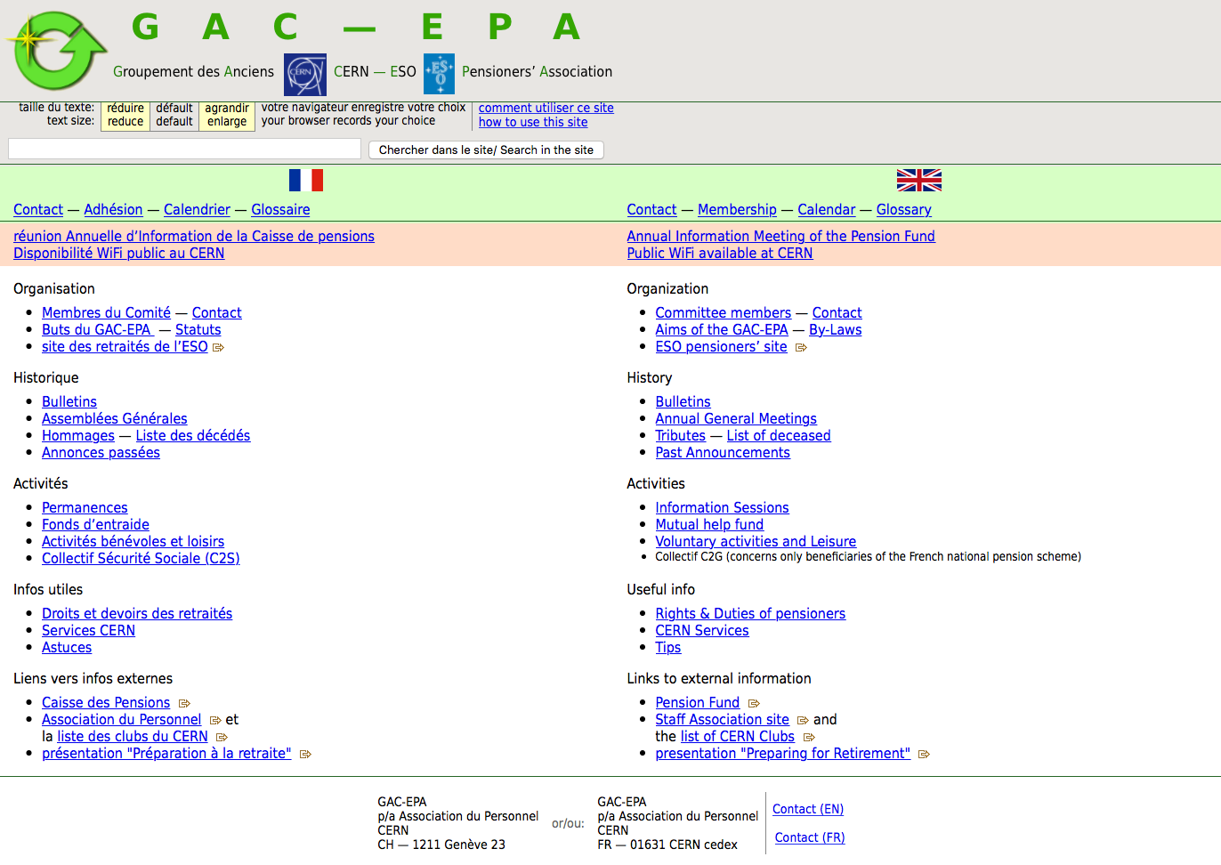

Slide 11
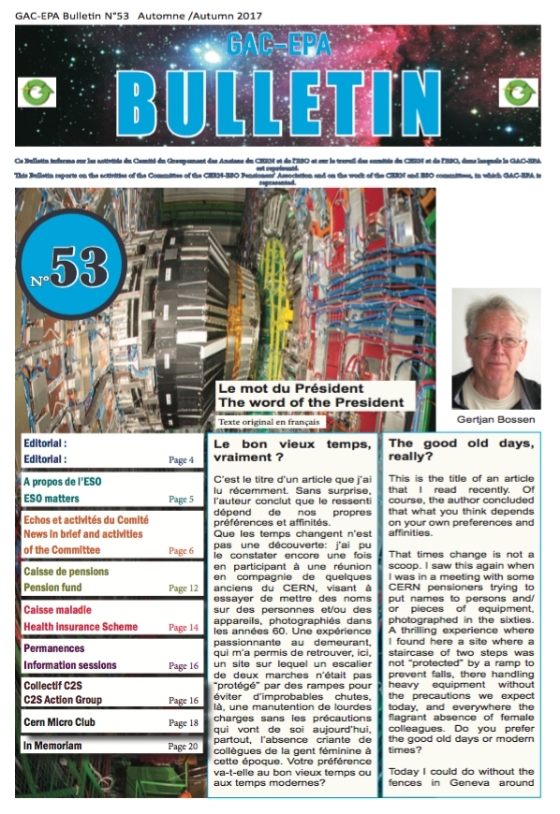

Slide 12
information sessions permanences
banks
CSG-CRDS
tax
etc.
banques
CSG-CRDS
impôts
etc.

Slide 13
aims buts
  bring together the beneficiaries of the Pension Fund
  provide information
  assure their collective interests
  réunir les bénéficiaires de la Caisse de Pensions
  fournir de l’information
  défendre les intérêts des retraités

Slide 14
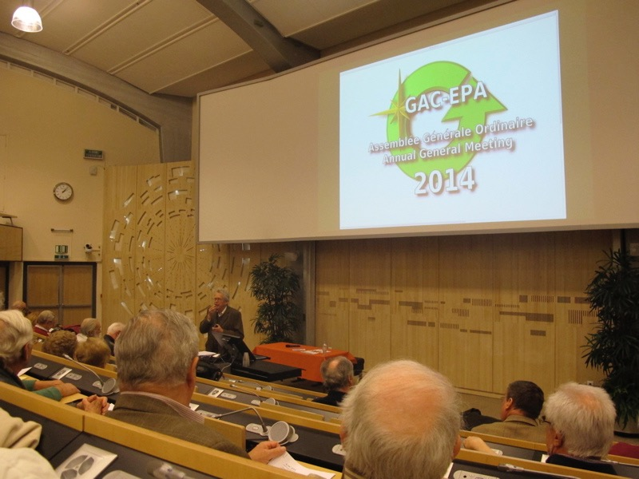

Slide 15
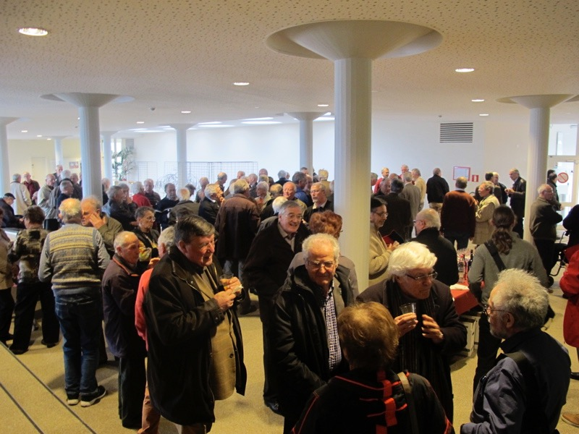

Slide 16
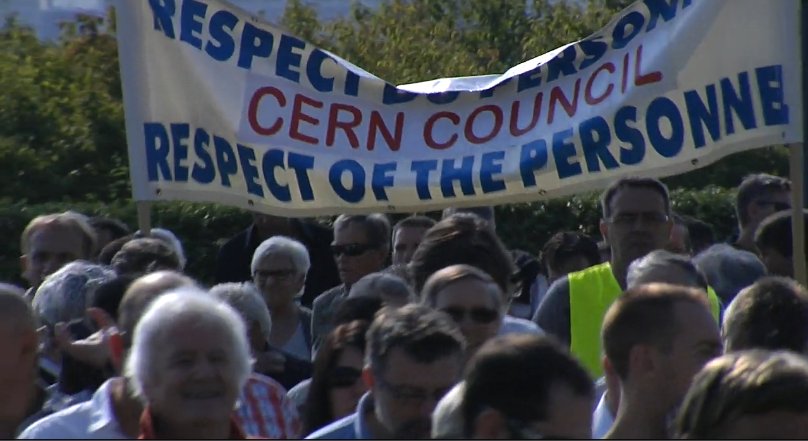

Slide 17
membership membre
become member
pay subscription fee (30 CHF / year)
devenir membre
payer la cotisation (30 CHF / an)
really easy to become member ! un jeu d’enfant de s’inscrire en tant que membre du GAC-EPA ! www.gac-epa.org

